Slide 1
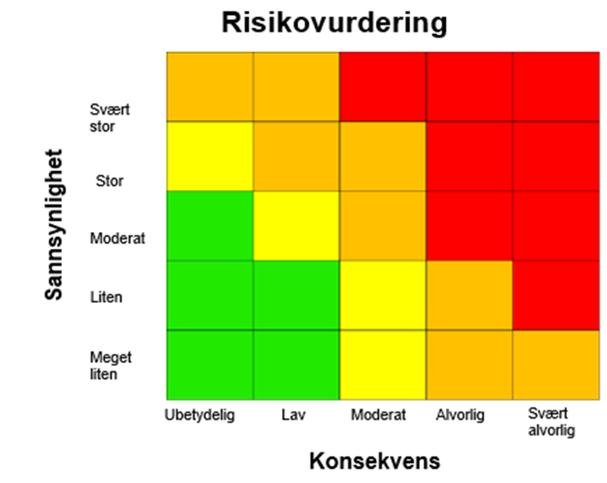
STATUSRAPPORT
BOTT mottak økonomi-prosjektet
Dato: 2.12.2019
Overordnet status |  |  | Prosjektet er i gjennomføringsfasen
F Forrige | N Nå | T Tendens
Fremdrift:
Status:
Prosjektet er i fase 3, gjennomførings- fasen.
Aktiviteter i nærmeste fremtid:
Prosesskartlegging: Analysere forskjeller av «nå-situasjon» ved UiO vs DFØ standard
Kommunikasjon: Fakultetsvise informasjonsmøter, Informasjonskafe
Oppfølging og koordinering av UiOs fagansvarlige inn i standardiserings og utviklingsarbeid i nasjonalt prosjekt ift forankring av veivalg
Planlegging – gjennomføring integrasjoner
Planlegging av opplæringsaktiviteter
Rigging mottaksprosjekt og planlegging ressursbehov våren 2020
Avhengigheter:
Status:
Planer/avklaringer mot Nasjonalt prosjekt
Stramme tidsplaner nasjonalt kan påvirke leveransene fra DFØ
Behov for avklaringer:
Planer/prosjektscope i Nasjonalt prosjekt
F | N | T
F | N | T
Risiko: Topp 3
Risiko for ikke å nå milepælene:
M1/R1: Manglende leveranser til mottaksprosjektet
M1/R4: Mangel på helhetlig oversikt/arkitektur
(Totalløsning)
M3/R6: Kapasitetsmangel ift økt ressursbehov i
overgang til nye løsninger 2021
Risikoreduserende tiltak:
M1/R1: Tiltaksmuligheter ligger i det nasjonale
prosjektet. (nedscoping, replanlegging og innleide konsulenter)
M1/R4:Få inn forretningsarkitekt både fra DFØ og
BOTT.
M3/R6: Driften på minimumsnivå.
Frys i utvikling/endring på eksisterende løsninger.
Ressurser og økonomi:
Status:
Stort ressursuttak til oppfølging og koordinering av forankring og høringsarbeid ift standardiseringsarbeid nasjonalt
Stort ressursbehov til nasjonalt prosjekt har gjort at mottaksprosjekt har avgitt ressurser inn til nasjonalt prosjekt
Tiltak:
Dialog med nasjonal prosjektledelse og IT Direktør (UiOs representant i Prosjektstyre) ift tidsplaner og scope i nasjonalt prosjekt.
F | N | T
M3/R6
M1/R1
2
1
M1/R4

Slide 2
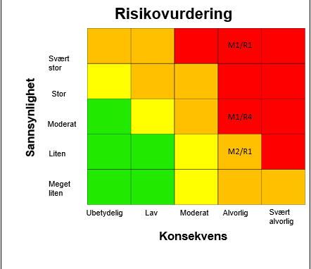
STATUSRAPPORT
BOTT mottak økonomi-prosjektet
Dato: 8.11.2019
Overordnet status |  |  | Prosjektet er i gjennomføringsfasen
F Forrige | N Nå | T Tendens
Fremdrift:
Status:
Prosjektet er i fase 3, gjennomførings- fasen.
Aktiviteter i nærmeste fremtid:
Prosesskartlegging: Analysere forskjeller av «nå-situasjon» ved UiO vs DFØ standard
Kommunikasjon: Fakultetsvise informasjonsmøter, Informasjonskafe
Oppfølging og koordinering av UiOs fagansvarlige inn i standardiserings og utviklingsarbeid i nasjonalt prosjekt ift forankring av veivalg
Avklaringer mot IPAS ift integrasjoner
Planlegging av opplæringsaktiviteter
Planlegging ressursbehov våren 2020
Avhengigheter:
Status:
Planer/avklaringer mot Nasjonalt prosjekt
Stramme tidsplaner nasjonalt kan påvirke leveransene fra DFØ
Behov for avklaringer:
Planer/prosjektscope i Nasjonalt prosjekt
Metodikk og rammeverk for gevinstarbeid ved UiO mot programmet
F | N | T
F | N | T
Risiko: Topp 3
Risiko for ikke å nå milepælene:
M1/R1: Manglende leveranser til mottaksprosjektet
M1/R4: Mangel på helhetlig oversikt/arkitektur
(Totalløsning)
M2/R1: Risiko for at ansvar for integrasjoner faller
mellom to stoler.
Risikoreduserende tiltak:
M1/R1: Denne ser vi kommer. Scope er under
revidering nasjonalt.
M1/R4:Får inn forretningsarkitekt både fra DFØ og
BOTT
M2/R1:Kontinuerlige avklaringer mellom nasjonalt
og mottak
Ressurser og økonomi:
Status:
Stort ressursuttak til oppfølging og koordinering av forankring og høringsarbeid ift standardiseringsarbeid nasjonalt
Stort ressursbehov til nasjonalt prosjekt har gjort at mottaksprosjekt har avgitt ressurser inn til nasjonalt prosjekt
Tiltak:
Dialog med nasjonal prosjektledelse og IT Direktør (UiOs representant i Prosjektstyre) ift tidsplaner og scope i nasjonalt prosjekt.
F | N | T
2
1

Slide 3
STATUSRAPPORT
BOTT mottak økonomi-prosjektet
Dato: 2.10.2019
Overordnet status |  |  | Prosjektet er i gjennomføringsfasen
F Forrige | N Nå | T Tendens
Fremdrift:
Status:
Prosjektet er i fase 3, gjennomførings- fasen.
Aktiviteter i nærmeste fremtid:
Prosesskartlegging: Analysere forskjeller av «nå-situasjon» ved UiO vs DFØ standard
Kommunikasjon: Fakultetsvise informasjonsmøter.
Oppfølging og koordinering av UiOs fagansvarlige inn i standardiserings og utviklingsarbeid i nasjonalt prosjekt ift forankring av veivalg
Oppstart innføringsaktiviteter mot DFØ: gjennomgang DFØs aktivitetsplan, avklaringer mot IPAS ift integrasjoner samt planlegging av opplæring
Avhengigheter:
Status:
Planer/avklaringer mot Nasjonalt prosjekt
Stramme tidsplaner nasjonalt kan påvirke leveransene fra DFØ
Behov for avklaringer:
Planer/prosjektscope i Nasjonalt prosjekt
Metodikk og rammeverk for gevinstarbeid ved UiO mot programmet
F | N | T
F | N | T
Risiko: Topp 3
Risiko for ikke å nå milepælene:
M1/R1: Manglende leveranser til mottaksprosjektet
M1/R4: Mangel på helhetlig oversikt/arkitektur
(Totalløsning)
M2/R1: Risiko for at ansvar for integrasjoner faller
mellom to stoler.
Risikoreduserende tiltak:
M1/R1: Denne ser vi kommer. Scope er under
revidering nasjonalt.
M1/R4:Får inn forretningsarkitekt både fra DFØ og
BOTT
M2/R1:Kontinuerlige avklaringer mellom nasjonalt
og mottak
Ressurser og økonomi:
Status:
Stort ressursuttak til oppfølging og koordinering av forankring og høringsarbeid ift standardiseringsarbeid nasjonalt
Stort ressursbehov til nasjonalt prosjekt har gjort at mottaksprosjekt har avgitt ressurser inn til nasjonalt prosjekt
Tiltak:
Dialog med nasjonal prosjektledelse og IT Direktør (UiOs representant i Prosjektstyre) ift tidsplaner og scope i nasjonalt prosjekt.
F | N | T
2
1

Slide 4
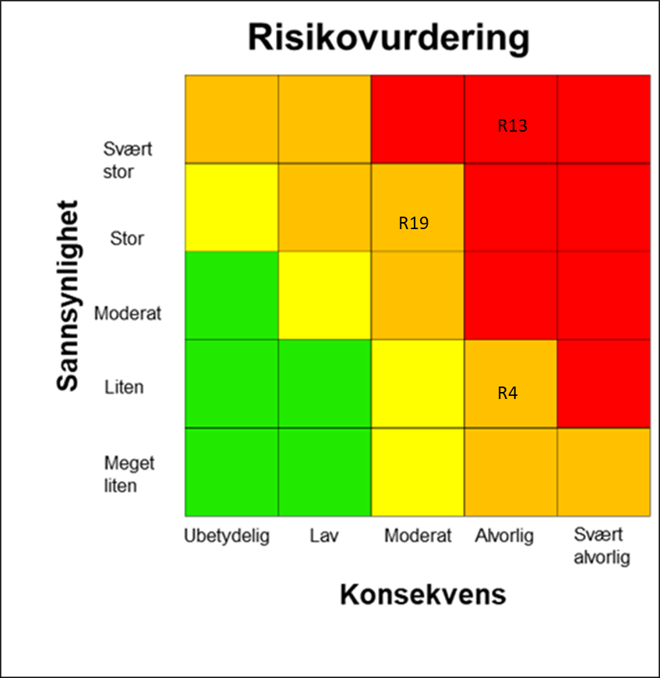
STATUSRAPPORT
BOTT mottak økonomi-prosjektet
Dato: 6.9.2019
Overordnet status |  |  | Prosjektet er i gjennomføringsfasen
F Forrige | N Nå | T Tendens
Fremdrift:
Status:
Prosjektet er i fase 3, gjennomførings- fasen.
Aktiviteter i nærmeste fremtid:
Prosesskartlegging: Analysere forskjeller av «nå-situasjon» ved UiO vs DFØ standard
Kommunikasjon: Fakultetsvise informasjonsmøter.
Oppfølging og koordinering av UiOs fagansvarlige inn i standardiserings og utviklingsarbeid i nasjonalt prosjekt ift forankring av veivalg
Oppstart innføringsaktiviteter mot DFØ: gjennomgang DFØs aktivitetsplan, avklaringer mot IPAS ift integrasjoner samt planlegging av opplæring
Avhengigheter:
Status:
Planer/avklaringer mot Nasjonalt prosjekt
Stramme tidsplaner nasjonalt kan påvirke leveranseevne
Behov for avklaringer:
Planer/prosjektscope i Nasjonalt prosjekt
Metodikk og rammeverk for gevinstarbeid ved UiO mot programmet
F | N | T
F | N | T
Risiko: Topp 3
Risiko for ikke å nå milepælene:
R13: Manglende leveranser til mottaksprosjektet
R19: Blir for opptatt av egne (UIO) behov
R4: Manglende forankring; manglende avlevering av
riktige ressurser til prosjektet
Risikoreduserende tiltak:
R13 Denne ser vi kommer. Scope er under revidering nasjonalt.
R19:Jobbe i egen organisasjon og faggruppene med å fremme
BOTTsk tankegang, skape felles eierskap
R4: Involvering av enheter i ressursgrupper som støtter UiOs
fagansvarlige for forankring og beslutninger om veivalg.
Enheter må avgi ressurser. Informasjon skaper velvilje.
Ressurser og økonomi:
Status:
Stort ressursuttak til oppfølging og koordinering av forankring og høringsarbeid ift standardiseringsarbeid nasjonalt
Ressurs tas ut av mottak til faggruppe nasjonalt
Tiltak:
Dialog med nasjonal prosjektledelse og IT Direktør (UiOs representant i Prosjektstyre) ift tidsplaner og scope i nasjonalt prosjekt.
F | N | T
2
1

Slide 5
STATUSRAPPORT
BOTT mottak økonomi-prosjektet
Dato: 24.06.2019
Overordnet status |  |  | Prosjektet er i planleggings- og kartleggingsfase
F Forrige | N Nå | T Tendens
Fremdrift:
Status:
Prosjektet er i fase 2, planlegging og kartleggings- fasen.
Aktiviteter i nærmeste fremtid:
Ferdigstille kartlegging av «nå-situasjon» ved UiO våren 2019
Utarbeidelse av overordnet tidsplan og planlegging/rigging av mottaksapparat for fase 3, gjennomføringsfasen.
Oppfølging og koordinering av UiOs fagansvarlige inn i standardiserings og utviklingsarbeid i nasjonalt prosjekt ift forankring av veivalg, opprette ressursteam
Utarbeidelse av prosjektbeskrivelse, milepælsplan, Risikoanalyse
Avhengigheter:
Status:
Planer/avklaringer mot Nasjonalt prosjekt
Stramme tidsplaner nasjonalt kan påvirke leveranseevne
Behov for avklaringer:
Planer/prosjektscope i Nasjonalt prosjekt
Metodikk og rammeverk for gevinstarbeid mot programmet
F | N | T
F | N | T
Risiko: Topp 3
Risiko for ikke å nå milepælene:
R13: Manglende leveranser til mottaksprosjektet
R19: Blir for opptatt av egne (UIO) behov
R4: Manglende forankring; manglende avlevering av
riktige ressurser til prosjektet
Risikoreduserende tiltak:
R13 Denne ser vi kommer. Scope er under revidering nasjonalt.
R19:Jobbe i egen organisasjon og faggruppene med å fremme
BOTTsk tankegang, skape felles eierskap
R4: Involvering av enheter i ressursgrupper som støtter UiOs
fagansvarlige for forankring og beslutninger om veivalg.
Enheter må avgi ressurser. Informasjon skaper velvilje.
Ressurser og økonomi:
Status:
Stort ressursuttak til oppfølging og koordinering av forankring og høringsarbeid ift standardiseringsarbeid nasjonalt
Ressurs tas ut av mottak til faggruppe nasjonalt pgav sykefravær
Tiltak:
Dialog med nasjonal prosjektledelse og IT Direktør (UiOs representant i Prosjektstyre) ift tidsplaner og scope i nasjonalt prosjekt.
F | N | T
2
1

Slide 6
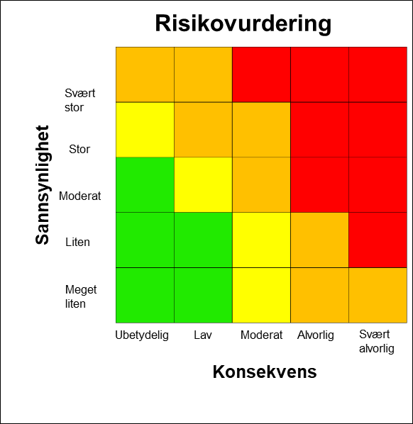
STATUSRAPPORT
BOTT mottak økonomi-prosjektet
Dato: 13.05.2019
Overordnet status |  |  | Prosjektet er i planleggings- og kartleggingsfase
F Forrige | N Nå | T Tendens
Fremdrift:
Status:
Prosjektet er i fase 2, planlegging og kartleggings- fasen.
Aktiviteter i nærmeste fremtid:
Ferdigstille kartlegging av «nå-situasjon» ved UiO våren 2019
Utarbeidelse av overordnet tidsplan og planlegging/rigging av mottaksapparat for fase 3, gjennomføringsfasen.
Oppfølging og koordinering av UiOs fagansvarlige inn i standardiserings og utviklingsarbeid i nasjonalt prosjekt ift forankring av veivalg, opprette ressursteam
Utarbeidelse av prosjektbeskrivelse, milepælsplan, Risikoanalyse
Avhengigheter:
Status:
Planer/avklaringer mot Nasjonalt prosjekt
Planlegging- og rigging av mottaksapparat for fase 3, gjennomføringsfasen
Behov for avklaringer:
Planer/avklaringer mot Nasjonalt prosjekt
Metodikk og rammeverk for gevinstarbeid mot programmet
F | N | T
F | N | T
Risiko: Topp 3
Risiko for ikke å nå milepælene:
R1: Uklare rammebetingelser for UiOs mottaks
prosjekt (manglende overordnede milepæler/planer fra
det nasjonale prosjektet)
R4: Manglende forankring; manglende avlevering av
riktige ressurser til prosjektet
R17: Komplisert prosjektorganisasjon
Risikoreduserende tiltak:
R1: Koordinering mot nasjonalt og program ved UiO, planer
må på plass.
R4: Involvering av enheter i ressursgrupper som støtter UiOs
fagansvarlige for forankring og beslutninger om veivalg.
Enheter må avgi ressurser. Informasjon skaper velvilje.
R17: Kompleksiteten vil alltid være der, men planer og
beslutningslinjer er på plass og reduserer sannsynligheten.
Ressurser og økonomi:
Status:
Budsjettet for 2019 for mottaksprosjektet er på 3,2 mill kr
Totalt budsjett for BOTT Økonomi og lønn for 2019, inkl investeringsavgift DFØ er på 19,5 mill kr
Budsjett for 2020 for mottaksprosjektet er utarbeidet
Ny økonomimodell for økonomisk oppfølging av prosjektet implementeres slik at direkte kostnader og ressursbelastning kan synliggjøres
ADS avgir følgende ressurser inn i prosjektets nåværende fase:
  Prosjektleder 80 %
  1 prosjektmedlem 80%
  2 prosjektmedlemmer 60%
  2 prosjektmedlemmer 40%
  1 prosjektmedlem 10%
Tiltak:
Ingen konkrete tiltak nødvendig på dette tidspunkt
F | N | T
2
1
R17
R1
R4

Slide 7
STATUSRAPPORT
BOTT mottak økonomi-prosjektet
Dato: 10.04.2019
Overordnet status |  |  | Prosjektet er i planleggings- og kartleggingsfase
F Forrige | N Nå | T Tendens
Fremdrift:
Status:
Prosjektet er i fase 2, planlegging og kartleggings- fasen.
Aktiviteter i nærmeste fremtid:
Prosesskartlegging av «nå-situasjon» ved UiO våren 2019
Utarbeidelse av overordnet tidsplan og planlegging/rigging av mottaksapparat for fase 3, gjennomføringsfasen.
Oppfølging og koordinering av UiOs fagansvarlige inn i standardiserings og utviklingsarbeid i nasjonalt prosjekt ift forankring av veivalg
Utarbeidelse av prosjektbeskrivelse, milepælsplan, Risikoanalyse
Avhengigheter:
Status:
Planer/avklaringer mot Nasjonalt prosjekt
Planlegging- og rigging av mottaksapparat for fase 3, gjennomføringsfasen
Behov for avklaringer:
Planer/avklaringer mot Nasjonalt prosjekt
Metodikk og rammeverk for gevinstarbeid mot programmet
F | N | T
F | N | T
Risiko: Topp 3
Risiko for ikke å nå milepælene:
R1: Uklare rammebetingelser for UiOs mottaks
prosjekt (manglende overordnede milepæler/planer fra
det nasjonale prosjektet)
R4: Manglende forankring; manglende avlevering av
riktige ressurser til prosjektet
R17: Komplisert prosjektorganisasjon
Risikoreduserende tiltak:
R1: Koordinering mot nasjonalt og program ved UiO, planer
må på plass.
R4: Involvering av enheter i ressursgrupper som støtter UiOs
fagansvarlige for forankring og beslutninger om veivalg.
Enheter må avgi ressurser. Informasjon skaper velvilje.
R17: Kompleksiteten vil alltid være der, men planer og
beslutningslinjer er på plass og reduserer sannsynligheten.
Ressurser og økonomi:
Status:
Budsjettet for 2019 for mottaksprosjektet er på 3,2 mill kr
Totalt budsjett for BOTT Økonomi og lønn for 2019, inkl investeringsavgift DFØ er på 19,5 mill kr
Budsjett for 2020 for mottaksprosjektet er utarbeidet
Ny økonomimodell for økonomisk oppfølging av prosjektet implementeres slik at direkte kostnader og ressursbelastning kan synliggjøres
ADS avgir følgende ressurser inn i prosjektets nåværende fase:
  Prosjektleder 80 %
  1 prosjektmedlem 80%
  2 prosjektmedlemmer 60%
  2 prosjektmedlemmer 40%
  1 prosjektmedlem 10%
Tiltak:
Ingen konkrete tiltak nødvendig på dette tidspunkt
F | N | T
2
1
R17
R1
R4

Slide 8
STATUSRAPPORT
BOTT mottak økonomi-prosjektet
Dato: 07.03.2019
Overordnet status |  |  | Prosjektet er i planleggings- og kartleggingsfase
F Forrige | N Nå | T Tendens
Fremdrift:
Status:
Prosjektgruppen har kommet godt i gang med planlegging for videre arbeid
Aktiviteter i nærmeste fremtid:
Prosesskartlegging av «nå-situasjon» ved UiO våren 2019
Utarbeidelse av overordnet tidsplan og planlegging/rigging av mottaksapparat ved UiO
Oppfølging av fagressurser inn i standardiserings og utviklingsarbeid i nasjonalt prosjekt ift beslutninger
Utarbeidelse av prosjektbeskrivelse, milepælsplan, Risikoanalyse
Avhengigheter:
Status:
Planer/avklaringer mot Nasjonalt prosjekt
Planlegging- og rigging av mottaksapparat ved UiO
Behov for avklaringer:
Planer/avklaringer mot Nasjonalt prosjekt
Metodikk og rammeverk for gevinstarbeid mot programmet
F | N | T
F | N | T
Risiko: Topp 3
Risiko for ikke å nå milepælene:
Uklare rammebetingelser for UiO mottaks
prosjekt (hva skal vi gjøre og hva skal vi
ikke gjøre)
2. Komplisert prosjektorganisering
Risikoreduserende tiltak:
Tydeliggjøre roller og ansvar mellom lokalt og
nasjonalt prosjekt, program og linja.
2. Tydeliggjøre roller og ansvar ift lokalt og
nasjonalt prosjekt, program og ulike
Styringsgrupper.
Ressurser og økonomi:
Status:
Prognose 2018 tilsier et mindreforbruk knyttet til ressursdisponeringer (budsjett 1,650 mill.kr.)
Budsjettet for 2019 er på 6 mill kr
Ny økonomimodell for økonomisk oppfølging av prosjektet implementeres slik at direkte kostnader og ressursbelastning kan synliggjøres
Prosjektleder 80 %
1 prosjektmedlem 80%
2 prosjektmedlemmer 60 %
2 prosjektmedlemmer 40 %
1 prosjektmedlem 10 %
Tiltak:
Ingen konkrete tiltak nødvendig på dette tidspunkt
F | N | T
2
1

Slide 9
STATUSRAPPORT
BOTT mottak økonomi-prosjektet
Dato: 01.02.2019
Overordnet status |  |  | Prosjektet er i planleggings- og kartleggingsfase
F Forrige | N Nå | T Tendens
Fremdrift:
Status:
Prosjektgruppen har kommet godt i gang med planlegging for videre arbeid
Aktiviteter i nærmeste fremtid:
Utarbeidelse av overordnet tidsplan og planlegging/rigging av mottaksapparat ved UiO
Oppfølging av fagressurser inn i standardiserings og utviklingsarbeid i nasjonalt prosjekt ift beslutninger
Workshop med BOTT Økonomidirektører og nasjonalt prosjekt i februar 2019
Utarbeidelse av prosjektbeskrivelse, milepælsplan, Risikoanalyse
Planlegging av prosesskartlegging våren 2019
Avhengigheter:
Status:
Workshops med nasjonalt prosjekt for å avklare mottaksprosjektets rolle/ansvar ifm standardiseringsjobb, innføring og testing.
Planlegging- og rigging av mottaksapparat ved UiO
Behov for avklaringer:
Planer/avklaringer mot Nasjonalt prosjekt
Metodikk og rammeverk for gevinstarbeid mot programmet
F | N | T
F | N | T
Risiko: Topp 3
Risiko for ikke å nå milepælene:
Uklare rammebetingelser for UiO mottaks
prosjekt (hva skal vi gjøre og hva skal vi
ikke gjøre)
2. Komplisert prosjektorganisering
Risikoreduserende tiltak:
Tydeliggjøre roller og ansvar mellom lokalt og
nasjonalt prosjekt, program og linja.
2. Tydeliggjøre roller og ansvar ift lokalt og
nasjonalt prosjekt, program og ulike
Styringsgrupper.
Ressurser og økonomi:
Status:
Prognose 2018 tilsier et mindreforbruk knyttet til ressursdisponeringer (budsjett 1,650 mill.kr.)
Budsjettet for 2019 er på 6 mill kr
Ny økonomimodell for økonomisk oppfølging av prosjektet implementeres slik at direkte kostnader og ressursbelastning kan synliggjøres
Prosjektleder 80%
2 prosjektmedlemmer 60 %
2 prosjektmedlemmer 20 %
Tiltak:
Ingen konkrete tiltak nødvendig på dette tidspunkt
F | N | T
2
1

Slide 10
STATUSRAPPORT
BOTT mottak økonomi-prosjektet
Dato: 18.12.2018
Overordnet status |  |  | Prosjektet er i planleggingsfasen
F Forrige | N Nå | T Tendens
Fremdrift:
Status:
Prosjektgruppen har kommet godt i gang med planlegging for videre arbeid
Første styringsgruppemøte gjennomført 12/11
Utarbeidelse av interessentanalyse og kommunikasjonsplan
Aktiviteter i nærmeste fremtid:
Informasjon om prosjektet i ulike nettverk i november/desember
Utarbeidelse av prosjektbeskrivelse, milepælsplan, Risikoanalyse
Oppstart arbeid med Gevinstrealiseringsplaner
Planlegging av prosesskartlegging våren 2019
Workshop med DFØ/nasjonalt prosjekt i januar 2019
Avhengigheter:
Status:
Workshops med DFØ og nasjonalt prosjekt for å avklare mottaksprosjektets rolle/ansvar ifm standardiseringsjobb, innføring og testing.
Behov for avklaringer:
Avklaringer budskap/kommunikasjon mot programkontoret
Planer/avklaringer mot Nasjonalt prosjekt
Metodikk og rammeverk for gevinstarbeid mot programmet
F | N | T
F | N | T
Risiko: Topp 3
Risiko for ikke å nå milepælene:
Uklare rammebetingelser for UiO mottaks
prosjekt (hva skal vi gjøre og hva skal vi
ikke gjøre)
2. Komplisert prosjektorganisering
Risikoreduserende tiltak:
Tydeliggjøre roller og ansvar mellom lokalt og
nasjonalt prosjekt, program og linja.
2. Tydeliggjøre roller og ansvar ift lokalt og
nasjonalt prosjekt, program og ulike
Styringsgrupper.
Ressurser og økonomi:
Status:
Prognose 2018 tilsier et mindreforbruk knyttet til ressursdisponeringer (budsjett 1,650 mill.kr.)
Budsjettet for 2019 er på 6 mill kr
Ny økonomimodell for økonomisk oppfølging av prosjektet implementeres slik at direkte kostnader og ressursbelastning kan synliggjøres
Prosjektleder 80%
2 prosjektmedlemmer 60 %
2 prosjektmedlemmer 20 %
Tiltak:
Ingen konkrete tiltak nødvendig på dette tidspunkt
F | N | T
2
1

Slide 11
STATUSRAPPORT
BOTT mottak økonomi-prosjektet
30.11.2018
Aktiviteter:
Oppstart
Planarbeid
Overordnet status |  |  | Prosjektet er i planleggingsfasen
F Forrige | N Nå | T Tendens
Fremdrift:
Status:
Prosjektgruppen har kommet godt i gang med planlegging for videre arbeid
Første styringsgruppemøte gjennomført 12/11
Utarbeidelse av interessentanalyse og kommunikasjonsplan
Tiltak: Ingen konkrete tiltak nødvendig på dette tidspunkt
Aktiviteter i nærmeste fremtid:
Informasjon om prosjektet i ulike nettverk i november/desember
Direktørnettverk 3.desember
Utarbeidelse av prosjektbeskrivelse
WS med nasjonalt prosjekt på Risikoanalyse
Oppstart arbeid med Gevinstrealiseringsplaner
Kvalitet:
Status:
Koordinerer mot program, linjen og nasjonalt prosjekt
Tiltak:
Ingen konkrete tiltak nødvendig på dette tidspunkt
Avhengigheter:
Status:
Temaworkshops med Nasjonalt prosjekt ift videre arbeid med Risikoanalyse og gevinstrealiseringsplaner.
Behov for avklaringer:
Avklaringer budskap/kommunikasjon mot programkontoret
Planer/avklaringer mot Nasjonalt prosjekt
F | N | T
F | N | T
F | N | T
1
Risiko: Topp 3
Økonomi:
Prognose 2018 tilsier et mindreforbruk knyttet til ressursdisponeringer (budsjett 1,650 mill.kr.)
Budsjettet for 2019 er på 6 mill kr
Ny økonomimodell for økonomisk oppfølging av prosjektet implementeres slik at direkte kostnader og ressursbelastning kan synliggjøres.
Ressurser (fase 1):
Status:
Prosjektgruppe etablert
Prosjektleder 80%
2 prosjektmedlemmer 60 %
2 prosjektmedlemmer 20 %
Tiltak:
Ingen konkrete tiltak nødvendig på dette tidspunkt
F | N | T
F | N | T
F | N | T
Risiko:
Uklare rammebetingelser for UiO mottaksprosjekt (hva skal vi gjøre og hva skal vi ikke gjøre)
Komplisert prosjektorganisering
Risikoreduserende tiltak:
Tydeliggjøre roller og ansvar mellom lokalt og nasjonalt prosjekt, program og linja.
Tydeliggjøre roller og ansvar ift lokalt og nasjonalt prosjekt, program og ulike Styringsgrupper.
2

Slide 12
STATUSRAPPORT
BOTT mottak økonomi-prosjektet
08.11.2018
Aktiviteter:
Oppstart
Planarbeid
Overordnet status |  |  | Prosjektet er i planleggingsfasen
F Forrige | N Nå | T Tendens
Fremdrift:
Status:
Prosjektgruppen har kommet godt i gang med planlegging for videre arbeid
Tiltak: Ingen konkrete tiltak nødvendig på dette tidspunkt
Aktiviteter i nærmeste fremtid:
Gjennomføre første styringsgruppemøte, mandag 12/11, og planlegge WS med styringsgruppe
Utarbeidelse av interessentanalyse og kommunikasjonsplan
Utarbeidelse av prosjektbeskrivelse
WS med nasjonalt prosjekt på Risikoanalyse
Oppstart arbeid med Gevinstrealiseringsplaner
Kvalitet:
Status:
Koordinerer mot program, linjen og nasjonalt prosjekt
Tiltak:
Ingen konkrete tiltak nødvendig på dette tidspunkt
Avhengigheter:
Status:
Nasjonalt prosjekt gjennomfører WS med fagressurser og lokale prosjektledere ift oppstart med produktbeskrivelser.
Temaworkshops med Nasjonalt prosjekt ift videre arbeid med Risikoanalyse og gevinstrealiseringsplaner.
Behov for avklaringer:
Avklaringer budskap/kommunikasjon mot programkontoret
Planer/avklaringer mot Nasjonalt prosjekt
F | N | T
F | N | T
F | N | T
1
Risiko: Topp 3
Økonomi:
Prognose 2018 tilsier et mindreforbruk knyttet til ressursdisponeringer (budsjett 1,650 mill.kr.)
Budsjettet for 2019 er på 6 mill kr
Ny økonomimodell for økonomisk oppfølging av prosjektet implementeres slik at direkte kostnader og ressursbelastning kan synliggjøres.
Ressurser (fase 1):
Status:
Prosjektgruppe etablert
Prosjektleder 80%
2 prosjektmedlemmer 60 %
2 prosjektmedlemmer 20 %
Tiltak:
Ingen konkrete tiltak nødvendig på dette tidspunkt
F | N | T
F | N | T
F | N | T
Risiko:
Uklare rammebetingelser for UiO mottaksprosjekt (hva skal vi gjøre og hva skal vi ikke gjøre)
Komplisert prosjektorganisering
Risikoreduserende tiltak:
Tydeliggjøre roller og ansvar mellom lokalt og nasjonalt prosjekt, program og linja.
Tydeliggjøre roller og ansvar ift lokalt og nasjonalt prosjekt, program og ulike Styringsgrupper.
2

Slide 13
STATUSRAPPORT
BOTT mottak økonomi-prosjektet
04.10.2018
Aktiviteter:
Oppstart
Planarbeid
Overordnet status |  |  | Prosjektet er i planleggingsfasen
F Forrige | N Nå | T Tendens
Fremdrift:
Status:
Prosjektgruppen har kommet godt i gang med planlegging for videre arbeid
Tiltak: Ingen konkrete tiltak nødvendig på dette tidspunkt
Aktiviteter i nærmeste fremtid:
Gjennomføre første styringsgruppemøte og planlegge WS med prosjektgruppe og styringsgruppe
Utarbeidelse av interessentanalyse og kommunikasjonsplan
Utarbeidelse av prosjektbeskrivelse
Utarbeidelse av Risikoanalyse
Oppstart arbeid med Gevinstrealiseringsplaner
Kvalitet:
Status:
Koordinerer mot program, linjen og nasjonalt prosjekt
Tiltak:
Ingen konkrete tiltak nødvendig på dette tidspunkt
Avhengigheter:
Status:
Nasjonalt prosjekt besøker mottak økonomi 8/10, sentral linjeledelse inviteres til møtet.
Temaworkshops med Nasjonalt prosjekt ift videre arbeid med Risikoanalyse og gevinstrealiseringsplaner.
Behov for avklaringer:
Avklaringer budskap/kommunikasjon mot programkontoret
Planer/avklaringer mot Nasjonalt prosjekt
F | N | T
F | N | T
F | N | T
Risiko: Topp 3
Økonomi:
Prognose 2018 tilsier et mindreforbruk knyttet til ressursdisponeringer (budsjett 1,650 mill.kr.)
Ny økonomimodell for økonomisk oppfølging av prosjektet implementeres så direkte kostnader og ressursbelastning kan synliggjøres.
Ressursestimater for 2019 under utarbeidelse.
Ressurser (fase 1):
Status:
Prosjektgruppe etablert
Prosjektleder 80%
2 prosjektmedlemmer 60 %
2 prosjektmedlemmer 20 %
Tiltak:
Ingen konkrete tiltak nødvendig på dette tidspunkt
F | N | T
F | N | T
F | N | T
Risiko for å ikke nå milepælene:
Under utarbeidelse
Risikoreduserende tiltak:
Under utarbeidelse

Slide 14
STATUSRAPPORT
BOTT mottak økonomi-prosjektet
31.8. 2018
Aktiviteter:
Oppstart
Planarbeid
Overordnet status |  |  | Prosjektet er i oppstarten av planleggingsfasen
F Forrige | N Nå | T Tendens
Fremdrift:
Status:
Gjennomført oppstarts-workshop med nøkkelpersoner i LOS
Tiltak: Ingen konkrete tiltak nødvendig på dette tidspunkt
Aktiviteter i nærmeste fremtid:
Etablere styringsgruppe og gjennomføre første styringsgruppemøte
Utarbeidelse av interessentanalyse og kommunikasjonsplan
Utarbeidelse av prosjektdokumentasjon (Plan for risikoanalyse, prosjektbeskrivelse og prosjektplaner).
Kvalitet:
Status:
God tilbakemeldinger på oppstarts-workshop
Tiltak:
Ingen konkrete tiltak nødvendig på dette tidspunkt
Avhengigheter:
Status:
Kick off Nasjonalt prosjekt tirsdag 28/8
Nasjonalt prosjekt besøker mottak økonomi 8/10
Behov for avklaringer:
Avklaringer budskap/kommunikasjon mot programkontoret
Planer/avklaringer mot Nasjonalt prosjekt
F | N | T
F | N | T
F | N | T
Risiko: Topp 3
Økonomi:
Splitt på lønn gjennomføres for prosjektmedlemmer over 40% 3 mnd.
Oppfølging av det nasjonale mot det lokale må avklares mot programmet
Ressurser (fase 1):
Status:
Prosjektgruppe etablert
Prosjektleder 80%
2 prosjektmedlemmer 60 %
2 prosjektmedlemmer 20 %
Tiltak:
Ingen konkrete tiltak nødvendig på dette tidspunkt
F | N | T
F | N | T
F | N | T
Risiko for å ikke nå milepælene:
Under utarbeidelse
Risikoreduserende tiltak:
Under utarbeidelse

